Slide 1

TRƯỜNG ĐẠI HỌC GIA ĐỊNH
Khoa: Công nghệ thông tin
ĐỀ TÀI 5: HỆ THỐNG CẢNH BÁO THIÊN TAI ĐA NĂNG
(ĐỘNG ĐẤT ADXL345 • CHÁY FLAME SENSOR • NHIỆT ĐỘ DHT11 • ESP32)
Môn: Cảm biến và cơ cấu chấp hành
Nhóm: 2
GVHD: TS. Phan Văn Đức
ThS. Nguyễn Lê Tuấn Vũ

Slide 2
THÀNH VIÊN NHÓM 2
01
04
Võ Trần Công Doanh
Hồ Hoàng Hiệp
02
05
Phan Công Đông
Bùi Minh Huy
03
Nguyễn Hữu Phước

Slide 3
PHÂN CÔNG NHIỆM VỤ
STT | HỌ VÀ TÊN | PHÂN CÔNG THUYẾT TRÌNH | NHIỆM VỤ | MỨC ĐỘ HOÀN THÀNH
1 | Võ Trần Công Doanh | Lưu đồ thuật toán, sơ đồ khối, sơ đồ kết nối | Vẽ sơ đồ, làm slide | 100%
2 | Phan Công Đông | Kết luận & Hướng phát triển, hệ thống telegram | Lập trình, làm silide, hệ thống Telegram | 100%
3 | Nguyễn Hữu Phước | Tổng quan đề tài | Sơ đồ nguyên lý. word | 100%
4 | Hồ Hoàng Hiệp | Tổng quan về ESP32 Tổng quan môn học Lý do chọn đề tài | Làm phần cứng, word | 100%
5 | Bùi Minh Huy | Giới thiệu Phần cứng & Phần mềm | Tìm kiếm thông tin, hình ảnh, word | 100%

Slide 4

NỘI DUNG THUYẾT TRÌNH
Tổng quan về ESP32
Tổng quan môn học
4
1
Ưu điểm & Nhược điểm
Lý do chọn đề tài
2
Tổng quan đề tài
5
Kết luận & Hướng phát triển
Giới thiệu Phần cứng & Phần mềm (input/output)
Lưu đồ thuật toán, sơ đồ khối, sơ đồ kết nối
3
Phần lập trình

Slide 5
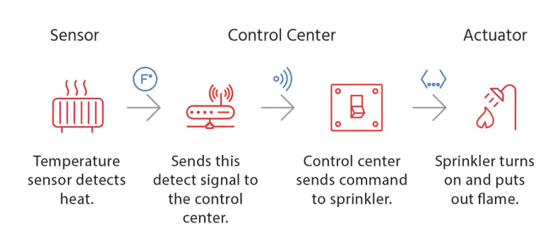
TỔNG QUAN VỀ CẢM BIẾN VÀ CƠ CẤU CHẤP HÀNH
Cảm biến và cơ cấu chấp hành là hai thành phần cốt lõi trong các hệ thống đo lường, giám sát an toàn và điều khiển tự động.
• CẢM BIẾN (Sensors) đóng vai trò là 'Giác quan' của hệ thống: Chuyển đổi các đại lượng vật lý từ môi trường (như rung chấn địa chấn, bức xạ ngọn lửa, nhiệt độ không khí) thành tín hiệu điện tử chuẩn để vi điều khiển xử lý.
• CƠ CẤU CHẤP HÀNH (Actuators) đóng vai trò là 'Hành động và Tiếng nói': Nhận lệnh xử lý từ vi điều khiển để tác động trực tiếp (phát còi hú khẩn cấp, nháy đèn cảnh báo thoát nạn, hiển thị thông số LCD và gửi bản tin cứu nạn qua Internet).

Slide 6
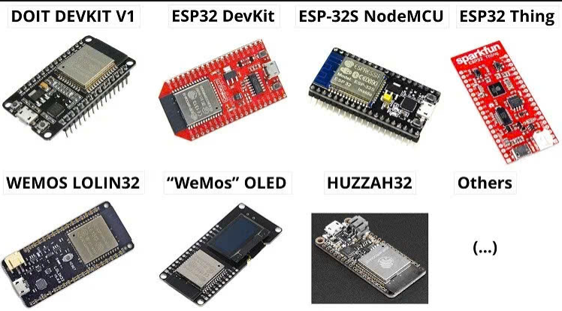
TỔNG QUAN VỀ ESP32

Slide 7
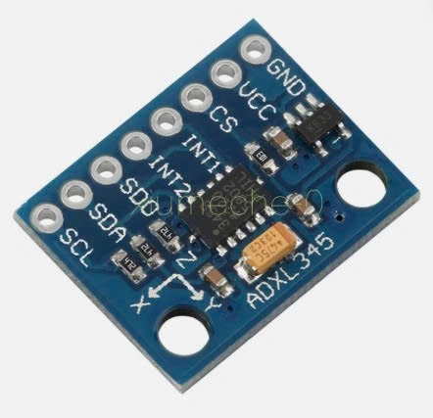
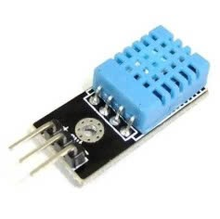
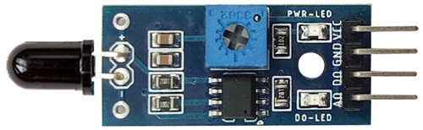
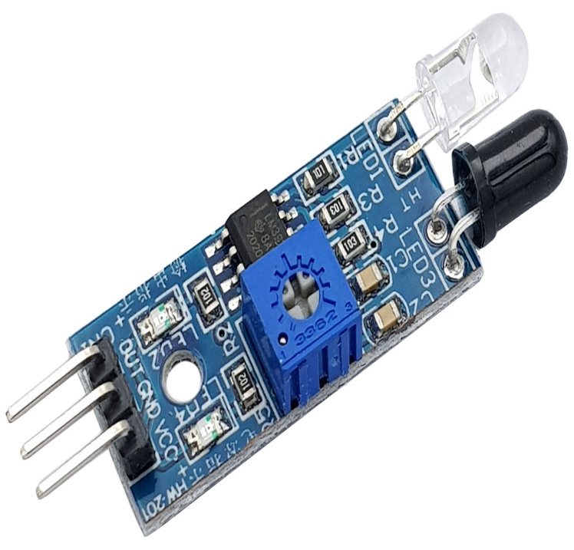
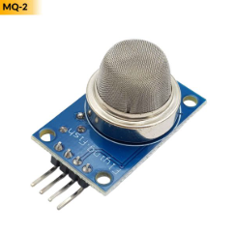
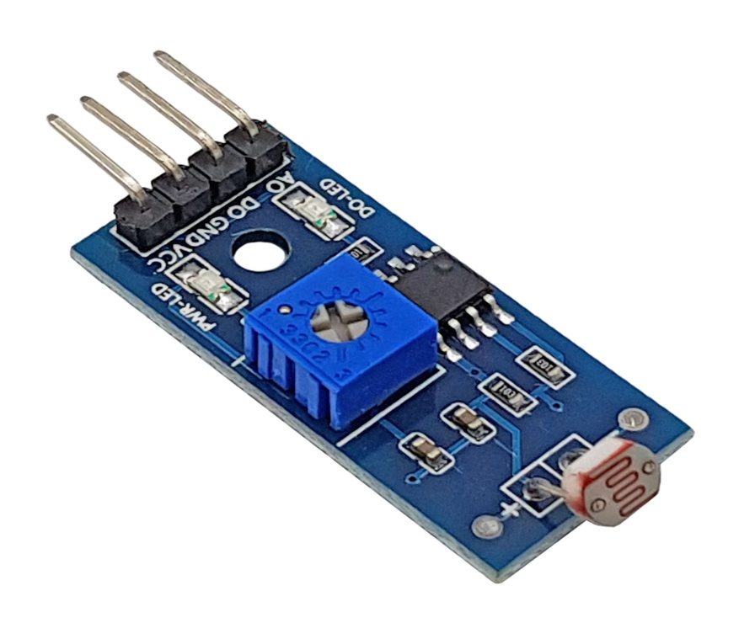
MỘT SỐ LOẠI CẢM BIẾN THƯỜNG GẶP
Cảm biến gia tốc & rung động
ADXL345
DHT11
Cảm biến phát hiện ngọn lửa
Cảm biến hồng ngoại
Cảm biến khí gas
Cảm ánh sáng

Slide 8
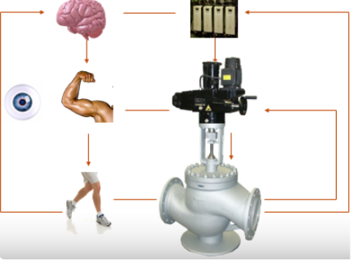
CƠ CẤU CHẤP HÀNH
Cơ cấu chấp hành là thành phần trong hệ thống điều khiển chịu trách nhiệm phát tín hiệu cảnh báo hoặc tác động vật lý.
Là 'Tiếng nói & Hành động' của hệ thống an toàn IoT: Chuyển đổi lệnh điều khiển logic từ vi điều khiển thành âm thanh báo động cường độ cao hoặc tín hiệu đèn led chớp nháy.

Slide 9
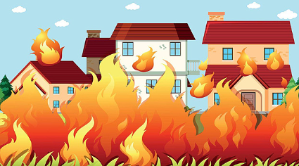

Tính cấp thiết cao: Ứng phó với mối đe dọa bất ngờ từ động đất và hỏa hoạn.
Thời gian vàng cứu nạn: Cảnh báo sớm giúp con người kịp thời sơ tán và an toàn.
Giám sát tự động: Hệ thống hoạt động liên tục, không phụ thuộc vào con người.
Cảnh báo đa kênh: Báo động trực tiếp tại chỗ và gửi tin nhắn từ xa qua điện thoại.
Tính khả thi cao: Chi phí lắp đặt rẻ, sử dụng linh kiện phổ biến và dễ nhân rộng.
LÝ DO CHỌN ĐỀ TÀI

Slide 10
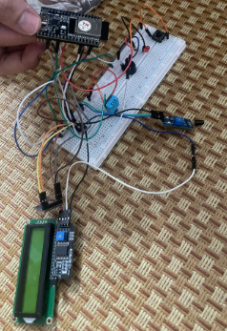
Hệ thống ứng dụng vi điều khiển ESP32 và các cảm biến chuyên dụng để liên tục giám sát môi trường sống theo thời gian thực:
• Cảm biến gia tốc rung động ADXL345: Phát hiện sóng rung chấn ban đầu của động đất.
• Cảm biến ngọn lửa Flame Sensor: Bắt tia bức xạ hồng ngoại từ đám cháy.
• Cảm biến nhiệt độ DHT11: Giám sát nhiệt độ môi trường.
Cơ chế cảnh báo 2 lớp:
1. Báo động tức thì tại chỗ: Kích hoạt còi hú và đèn nháy, tự chủ 100% không cần mạng.
2. Cảnh báo cứu hộ từ xa: Gửi bản tin khẩn cấp đến Telegram Bot trên điện thoại.
TỔNG QUAN ĐỀ TÀI

Slide 11
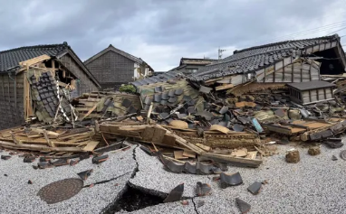
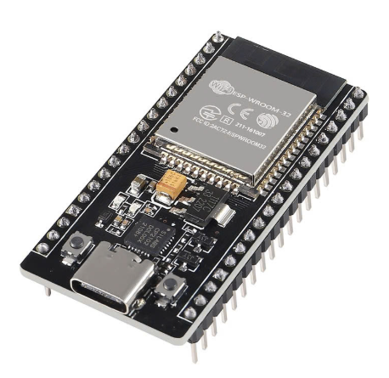

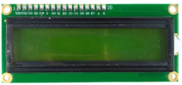
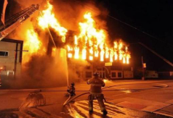
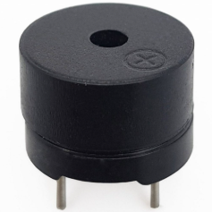

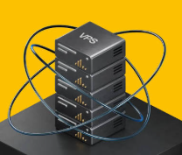

NGUYÊN LÝ HOẠT ĐỘNG
Vi xử lý
Môi trường tác động
ESP32 DEVKIT V1
Thiết bị chấp hành
Cảm biến
Bot Telegram
Máy chủ
Wifi/internet

Slide 12
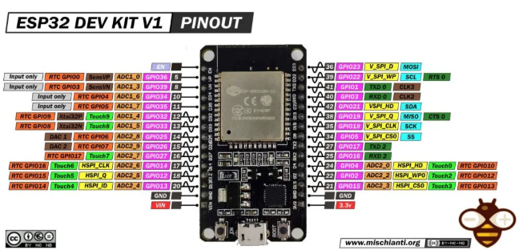
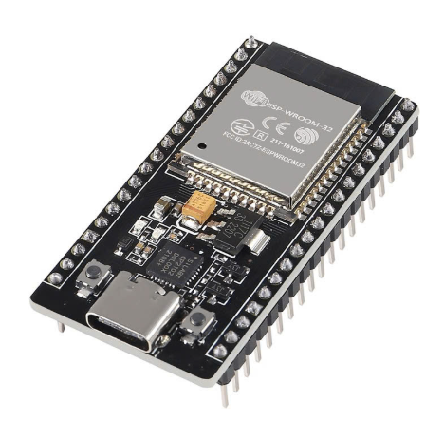
GIỚI THIỆU PHẦN CỨNG
Cấu tạo chính của ESP32 DEVKIT V1 gồm:
Tích hợp module ESP-WROOM-32, Sử dụng USB Type-C để cấp nguồn và nạp chương trình.
Xử lý dữ liệu và điều khiển thiết bị.
Hỗ trợ kết nối Wi-Fi và Bluetooth.
Chân GPIO: Kết nối cảm biến và các thiết bị ngoại vi.

Slide 13
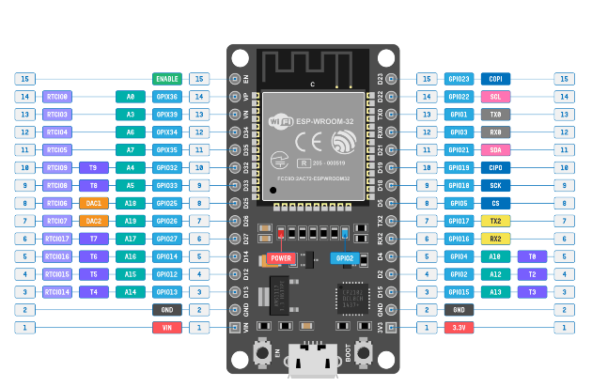
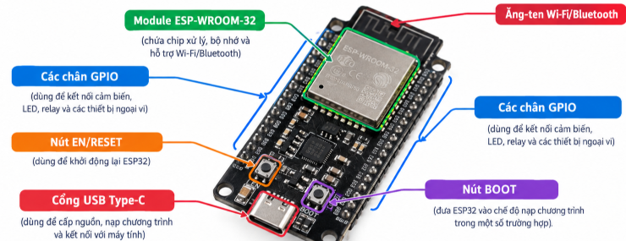
ESP32 DEVKIT V1

Slide 14
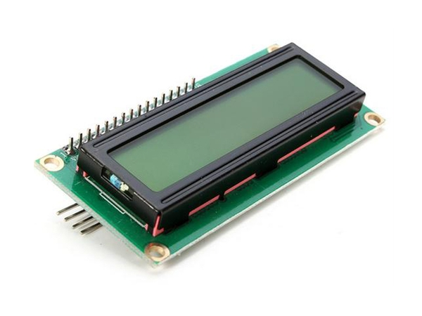
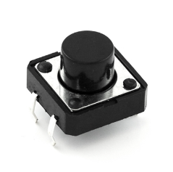
GIỚI THIỆU PHẦN CỨNG
LCD: Hiển thị thông báo nhiệt độ, rung động, lửa.
Nút Nhấn: Kiểm tra còi, đèn và tắt báo động sau khi hiện trường đã xử lý an toàn.

Slide 15
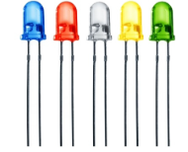
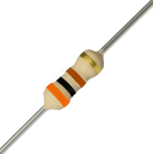
GIỚI THIỆU PHẦN CỨNG
LED: Cảnh báo khi phát hiện động đất, lửa và nhiệt độ cao.
Điện trở: Hạn chế dòng điện, bảo vệ LED và các linh kiện không bị quá tải.
Còi báo động (Active Buzzer 5V):
Cường độ âm thanh lớn (>85dB), khả năng cảnh báo thức tỉnh trong đêm tối.
• Hoạt động độc lập 100% tại chỗ (Local Autonomy), không phụ thuộc vào kết nối Wi-Fi hay Internet.
• Phát âm báo động phân biệt: Tiếng còi ngắt quãng khi động đất, còi hú dồn dập liên tục khi cháy nổ.

Slide 16
GIỚI THIỆU PHẦN CỨNG
Cảm biến gia tốc & rung động
− ADXL345 là cảm biến gia tốc 3 trục (X, Y, Z) kỹ thuật số siêu nhỏ gọn, độ phân giải cao (13-bit), đo dải gia tốc lên tới ±16g, chuyên dụng phát hiện rung chấn và động đất.
• Điện áp hoạt động: 3.3V – 5V DC.
• Dòng tiêu thụ: Chỉ từ 40 – 145 µA.
• Giao tiếp truyền thông: Chuẩn số I2C (địa chỉ 0x53) hoặc SPI 3-wire/4-wire.
• Dải đo linh hoạt: Cài đặt phần mềm ±2g, ±4g, ±8g, ±16g.
• Độ nhạy cao: Nhận diện rung lắc nhỏ đến 3.9 mg/LSB.
• Nguyên lý: Cấu trúc MEMS vi cơ điện tử, khối lượng quán tính dịch chuyển khi có rung lắc làm biến thiên điện dung, chuyển thành giá trị số gia tốc.

Slide 17
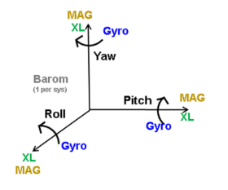
Cảm biến gia tốc & rung động
Nguyên lý hoạt động
− Cấu trúc vi cơ điện tử (MEMS): Bên trong cảm biến có cấu trúc tụ điện vi sai gồm các bản cực silicon cố định và bản cực di động gắn với khối lượng quán tính.
− Biến thiên điện dung: Khi mặt đất rung lắc do động đất, khối lượng quán tính bị dịch chuyển làm thay đổi khoảng cách giữa các bản tụ điện, dẫn đến biến thiên điện dung tỷ lệ thuận với gia tốc rung chấn.

Slide 18
GIỚI THIỆU PHẦN CỨNG
Cảm biến nhiệt độ & độ ẩm
− Cảm biến DHT11 đảm nhiệm đo đạc nhiệt độ và độ ẩm không khí, giám sát hiện tượng quá nhiệt do đám cháy ầm ỉ hoặc cháy lan.
• Điện áp hoạt động: 3.3V – 5.5V DC.
• Dải đo nhiệt độ: 0°C đến 50°C.
• Dải đo độ ẩm: 20% đến 90% RH
• Tần số lấy mẫu: 1 Hz (1 giây một lần đọc).
• Chuẩn giao tiếp: 1-Wire Digital (truyền tín hiệu số trên 1 chân duy nhất).
• Nguyên lý: Tích hợp cảm biến nhiệt điện trở NTC và màng polymer đo độ ẩm, có vi điều khiển 8-bit tích hợp tự động mã hóa chuỗi bit truyền về ESP32.

Slide 19
Cảm biến nhiệt độ & độ ẩm
Nguyên lý hoạt động
− Đo nhiệt độ: Cảm biến sử dụng nhiệt điện trở để xác định nhiệt độ môi trường.
− Đo độ ẩm: Phần tử cảm biến độ ẩm nhận biết sự thay đổi độ ẩm trong không khí.
− Xử lý dữ liệu: Mạch điện tử bên trong xử lý các giá trị đo và chuyển đổi thành dữ liệu số.
− Truyền dữ liệu: DHT11 gửi dữ liệu nhiệt độ và độ ẩm qua chân DATA đến ESP32 hoặc Arduino để xử lý, hiển thị và điều khiển thiết bị cảnh báo.

Slide 20
GIỚI THIỆU PHẦN CỨNG
Cảm biến ngọn lửa
− Cảm biến ngọn lửa phát hiện sự xuất hiện của lửa thông qua việc bắt dải quang phổ bức xạ hồng ngoại đặc trưng phát ra từ quá trình cháy hydrocacbon.
• Dải bước sóng phát hiện: 760 nm đến 1100 nm (bước sóng ánh sáng ngọn lửa).
• Góc quét phát hiện: Khoảng 60 độ, nhạy nhất với nguồn lửa trực diện.
• Điện áp hoạt động: 3.3V – 5.5V DC.
• Tín hiệu ngõ ra kép:
- Ngõ ra Analog (AO): Trả về giá trị điện áp liên tục đo độ lớn và cự ly ngọn lửa (ADC 0-4095).
- Ngõ ra Digital (DO): Xuất mức logic 0/1 thông qua IC so sánh LM393 có biến trở chỉnh độ nhạy.
• Thời gian đáp ứng cực nhanh: < 15 micro-giây, phản ứng tức thì khi xuất hiện tia lửa.

Slide 21
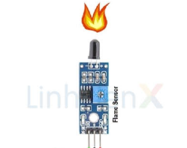
Cảm biến ngọn lửa
Nguyên lý hoạt động
• Trạng thái 1: Môi trường bình thường (Không có lửa)
- Photodiode không nhận được bức xạ hồng ngoại đặc trưng trong dải 760-1100nm. Điện trở nội rất lớn.
- Điện áp ngõ ra Analog (AO) ở mức CAO (~3.3V, giá trị ADC xấp xỉ 4000). Chân Digital (DO) xuất mức 1 (HIGH). Hệ thống an toàn.
• Trạng thái 2: Xuất hiện ngọn lửa (Cháy nổ)
- Tia hồng ngoại từ ngọn lửa chiếu vào photodiode làm giải phóng các hạt dẫn điện, điện trở nội giảm mạnh.
- Điện áp Analog (AO) sụt giảm đột ngột về mức THẤP (< 1.5V, giá trị ADC < 1600). Chân Digital (DO) lật sang mức 0 (LOW).

Slide 22


GIỚI THIỆU PHẦN MỀM
Arduino IDE
Ngôn ngữ C/C++
Telegram

Slide 23
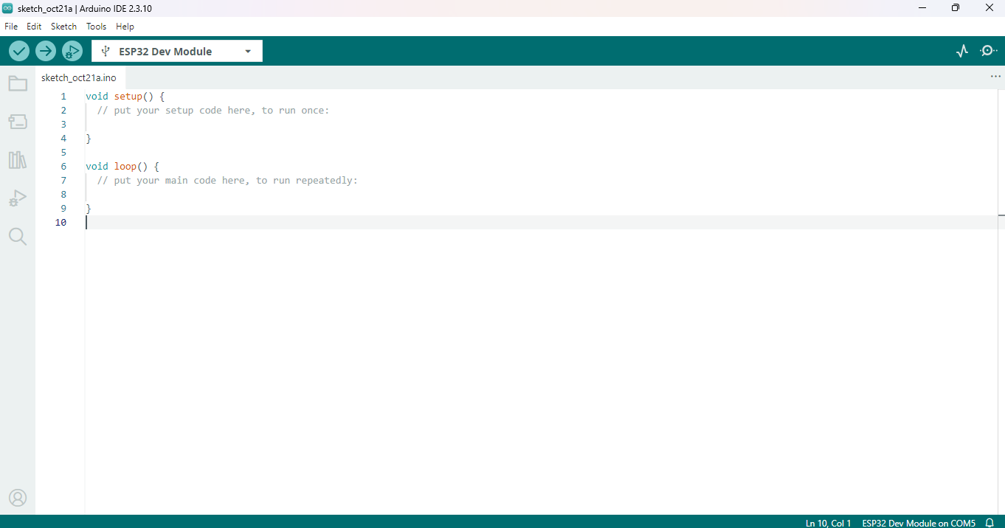

Slide 24
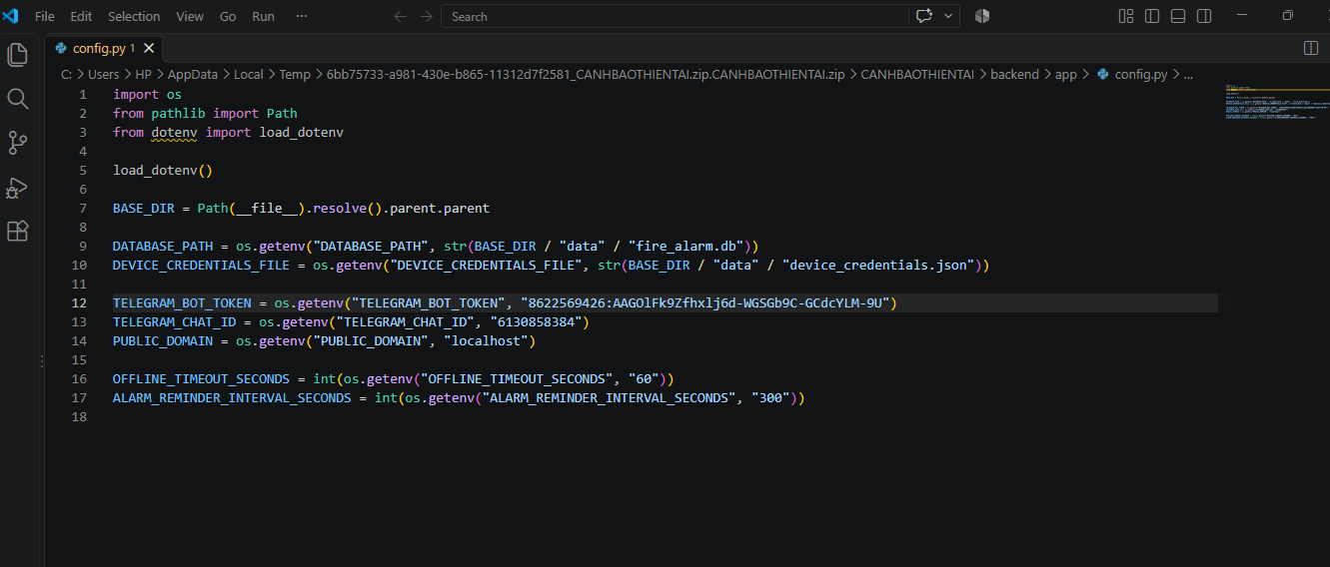
HỆ THỐNG TELEGRAM BOT CẢNH BÁO THIÊN TAI

Slide 25
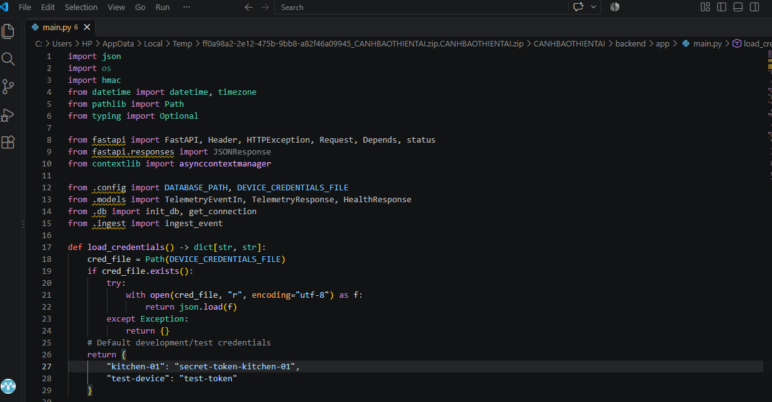
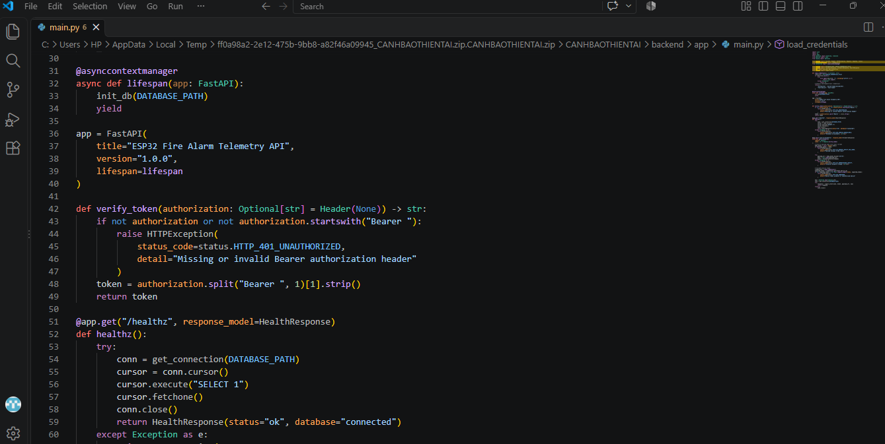

Slide 26
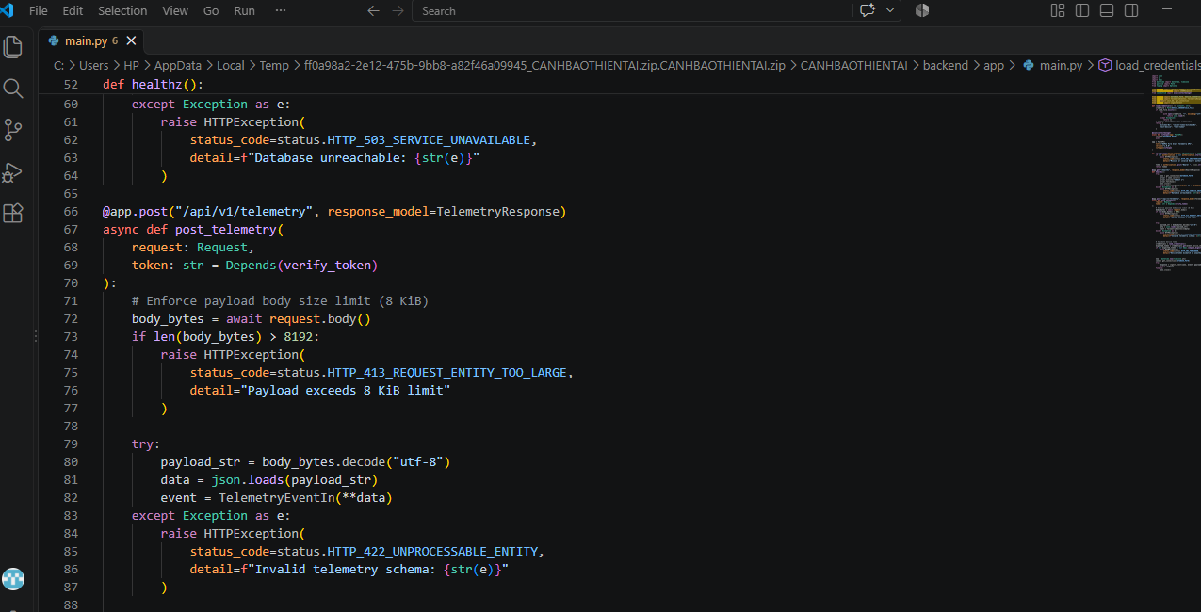
https://github.com/phancongdong/CANHBAOTHIENTAI/ef5966c4b17c86348506c41bb4a1590eeaa505d5

Slide 27
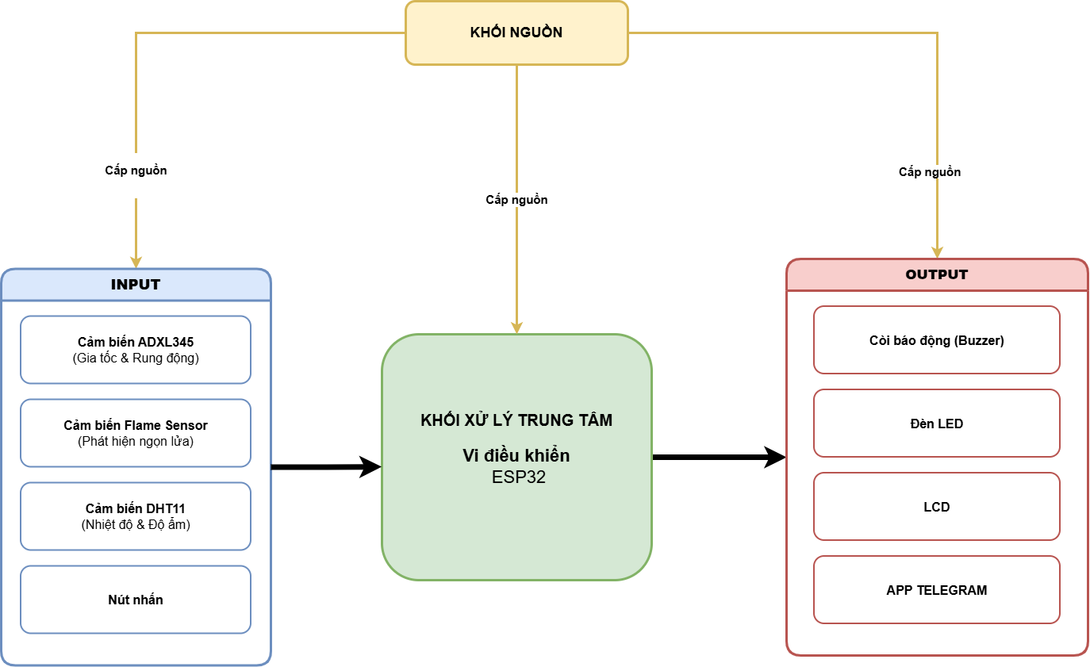
SƠ ĐỒ
KHỐI

Slide 28
SƠ ĐỒ
KẾT NỐI CHÂN

Slide 29
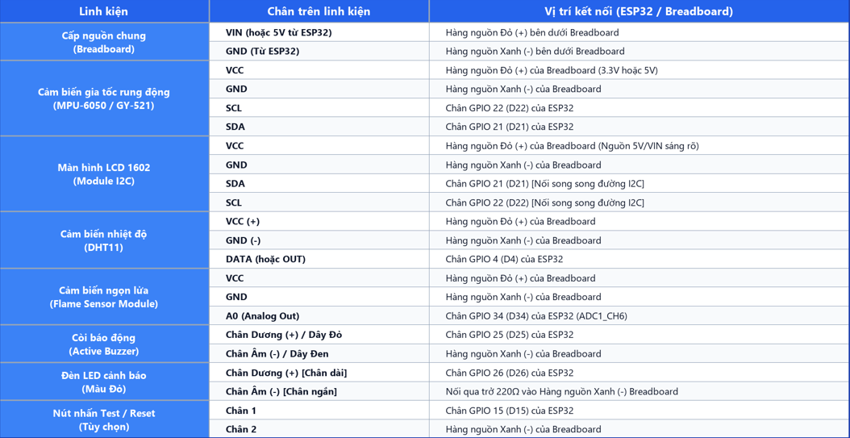

Slide 30
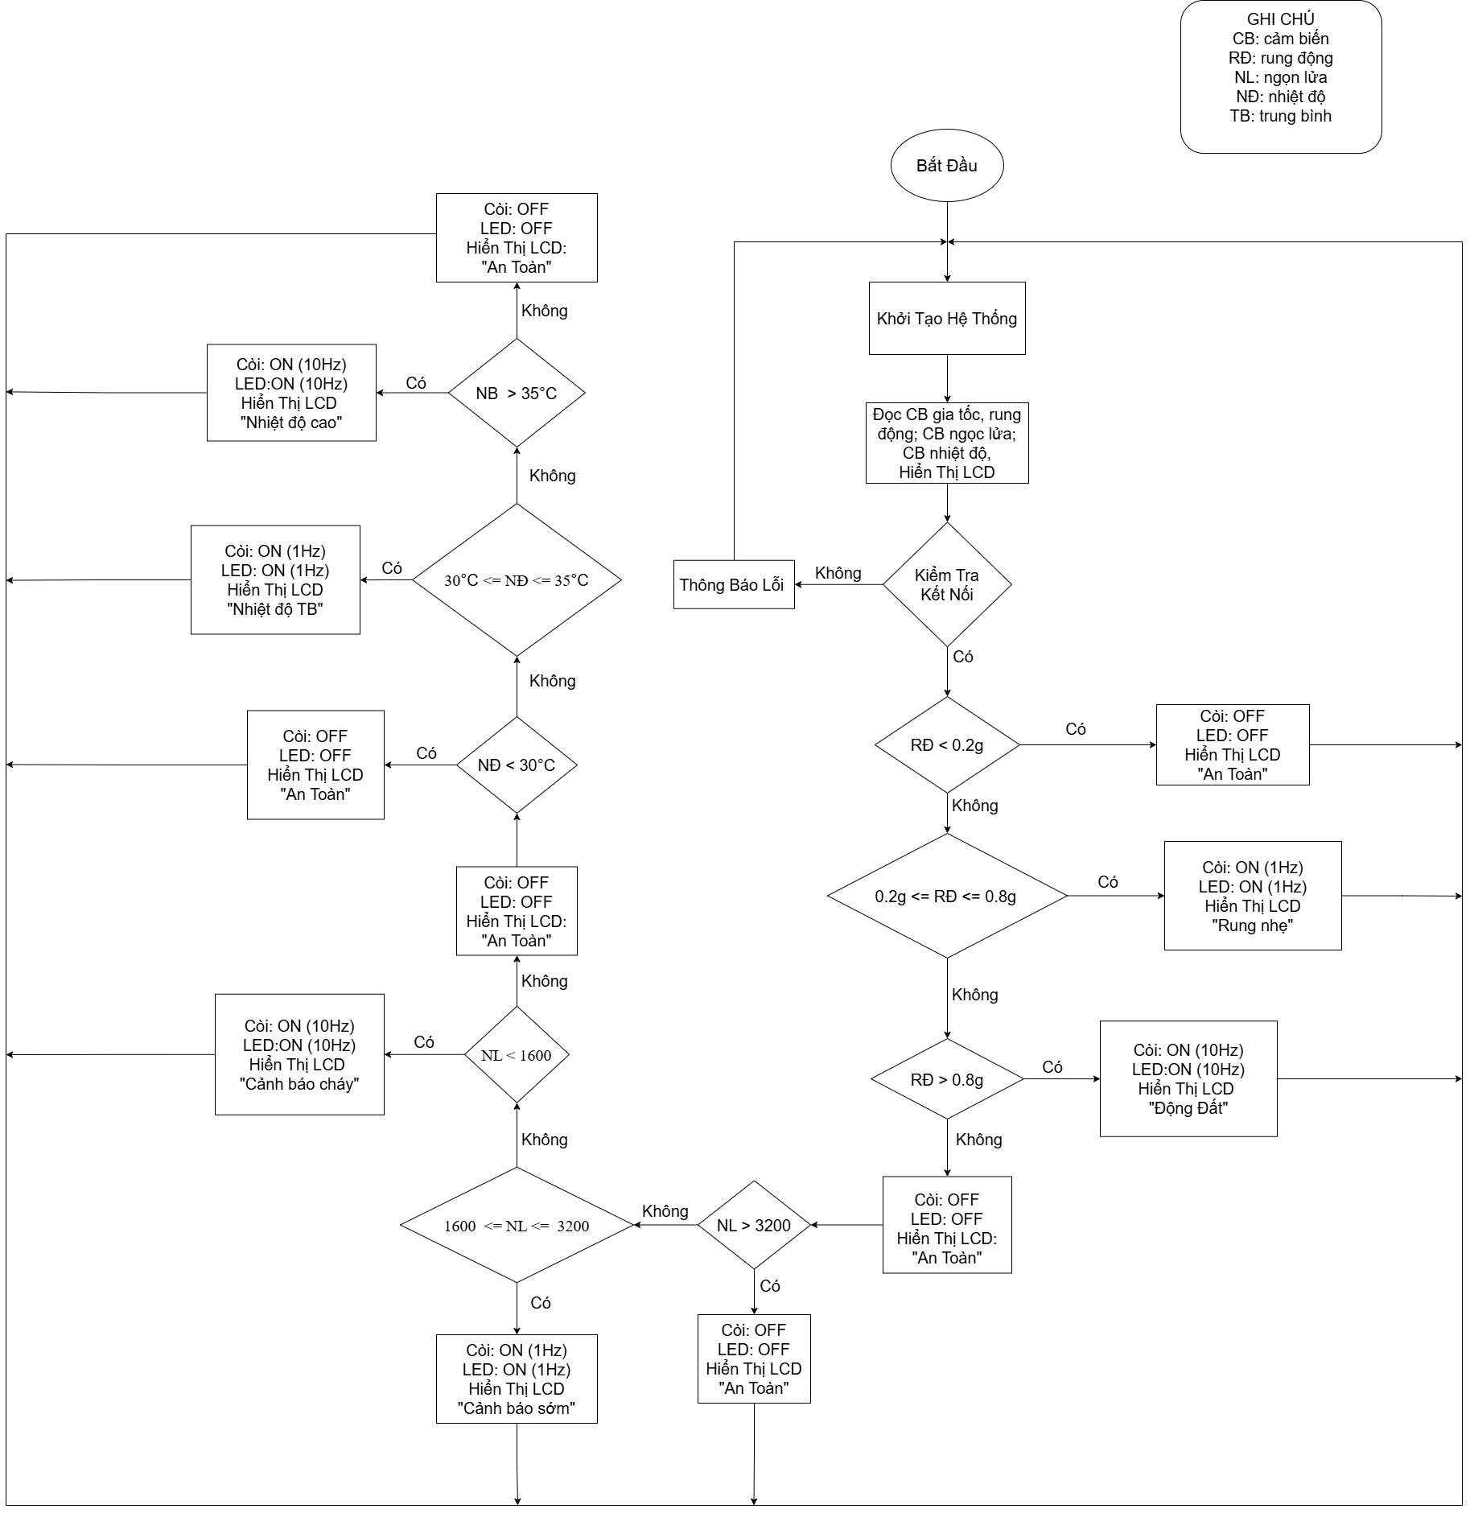
LƯU ĐỒ THUẬT TOÁN

Slide 31
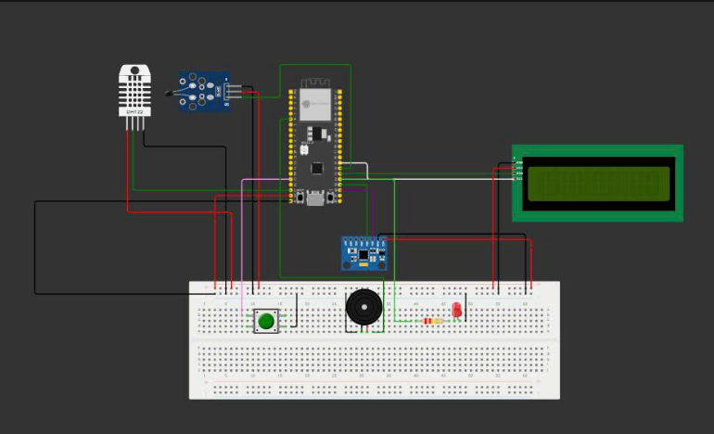
SƠ ĐỒ NGUYÊN LÝ

Slide 32

PHẦN LẬP TRÌNH

Slide 33
HÌNH ẢNH
THỰC TẾ

Slide 34
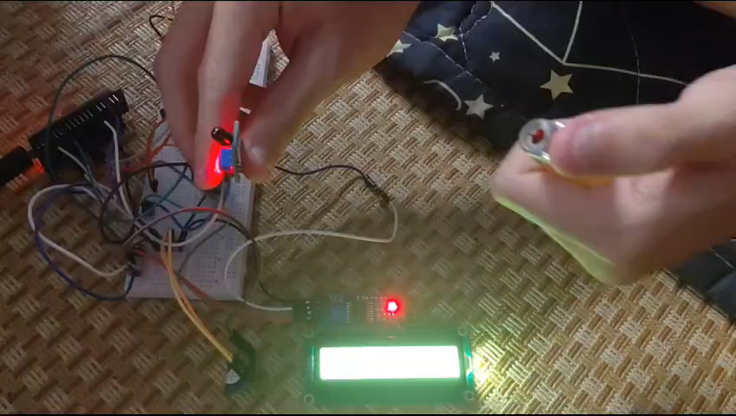
VIDEO
MÔ PHỎNG

Slide 35
ƯU ĐIỂM
NHƯỢC ĐIỂM
• Cảnh báo thiên tai tích hợp: Nhận diện đồng thời cả nguy cơ động đất và cháy nổ trong 1 thiết bị duy nhất.
• Tự chủ cục bộ 100% (Local Autonomy): Còi và đèn báo động ngay lập tức tại chỗ, không phụ thuộc mạng Wi-Fi hay Internet.
• Cảnh báo từ xa tức thời qua Telegram Bot trên điện thoại với đầy đủ thông số đo đạc thực tế.
• Cơ chế hàng đợi bền vững: Không bao giờ thất thoát tin cảnh báo ngay cả khi mạng chập chờn.
• Chi phí chế tạo thấp, linh kiện phổ biến, dễ dàng lắp đặt.
• Tần số lấy mẫu của cảm biến nhiệt độ DHT11 khoảng 1-2 giây, dải đo giới hạn 50°C (cần nâng cấp DHT22 cho công nghiệp).
• Hệ thống phụ thuộc vào nguồn điện liên tục (cần trang bị pin sạc dự phòng khi mất điện lưới do thiên tai.
• Tầm phát hiện ngọn lửa bị giới hạn theo góc mở quang học ~60 độ, cần bố trí nhiều cảm biến nếu diện tích phòng lớn.

Slide 36
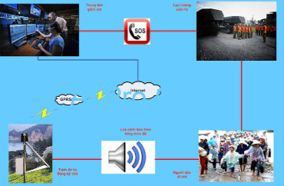
KẾT LUẬN
Hoàn thiện thiết kế hệ thống cảnh báo thiên tai đa năng.
Nắm vững bản chất vật lý và phương pháp tích hợp cảm biến ADXL345, Flame Sensor và DHT11 để phát hiện rung động, lửa, nhiệt độ và độ ẩm.
Làm chủ kỹ thuật điều khiển cơ cấu chấp hành.
Gửi cảnh báo từ xa qua Ingest API và Telegram Bot với độ tin cậy cao.
Góp phần bảo vệ tính mạng, tài sản và nâng cao an toàn cộng đồng.

Slide 37
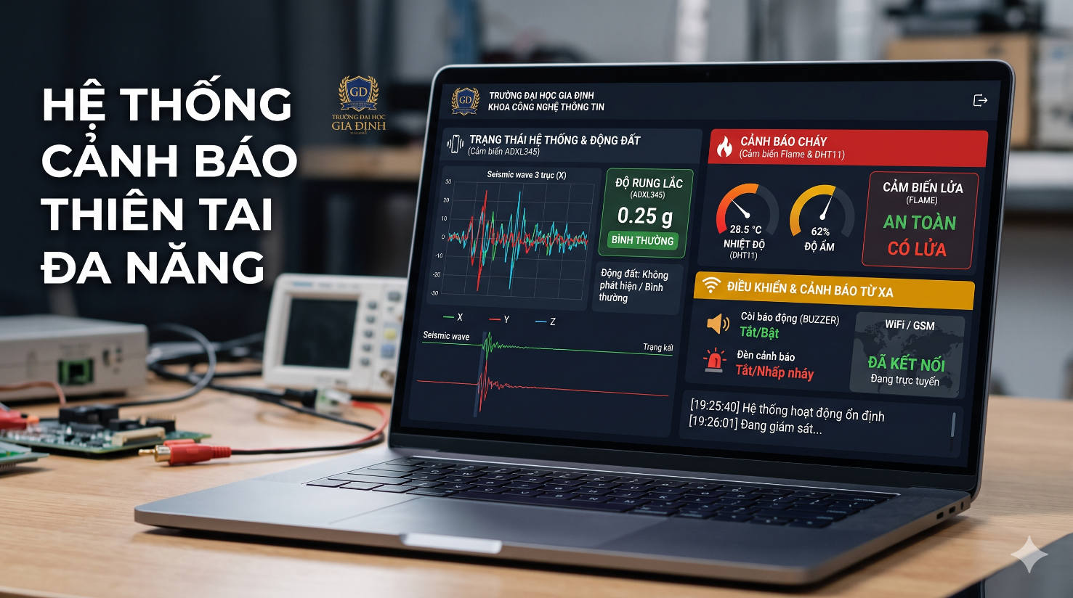
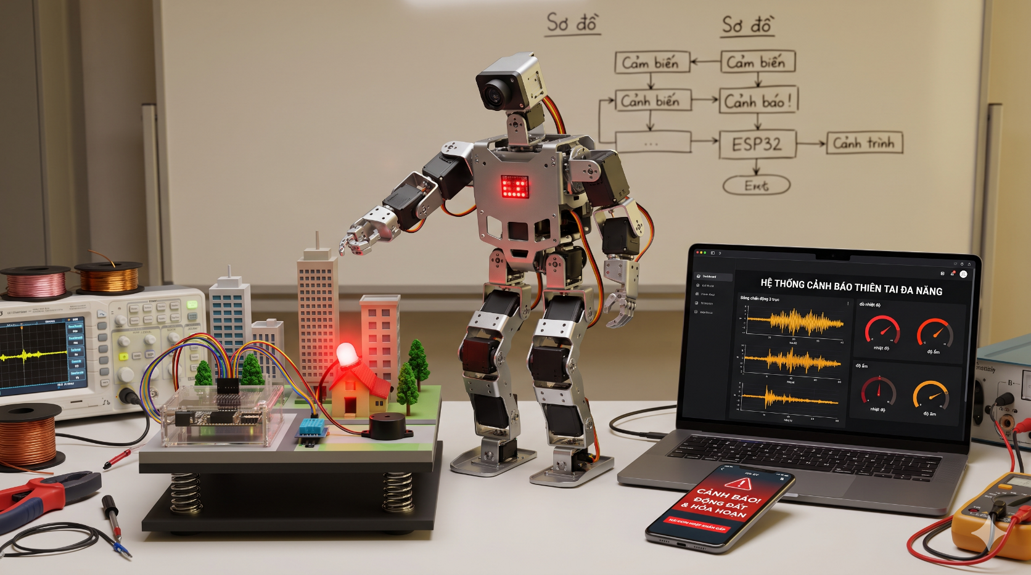
HƯỚNG PHÁT TRIỂN
HỆ THỐNG DASHBOARD
TÍCH HỢP AI & MỞ RỘNG CẢM BIẾN
− Giám sát trạng thái toàn bộ các trạm cảm biến thời gian thực qua Dashboard
− Cho phép tương tác 2 chiều: Truy vấn trạng thái trực tiếp, ngắt còi từ xa sau khi xác nhận an toàn.
− Phát tin nhắn khẩn cấp đồng loạt đến toàn thể cư dân qua hệ thống.
• Ứng dụng mô hình AI phân loại sóng địa chấn, phân biệt rung chấn xe tải nặng với động đất thật sự để triệt tiêu báo động giả.
• Mở rộng thêm cảm biến ngập lụt và cảm biến khí độc CO để xây dựng hệ thống cảnh báo thiên tai toàn diện.

Slide 38
MỞ RỘNG ĐỀ TÀI - HỆ THỐNG CẢNH BÁO THIÊN TAI IOT
TỔNG QUAN KIẾN TRÚC WORKFLOW GỬI CẢNH BÁO TELEGRAM
1. KIẾN TRÚC 4 TẦNG & LUỒNG TÍN HIỆU ĐẦU CUỐI (E2E)
● Tầng Thiết bị Biên (ESP32): Quét cảm biến MPU-6050 (rung chấn), Flame AO (quang trở lửa), DHT11 (nhiệt độ). Kích hoạt còi/LED 10Hz tại chỗ tức thì khi chạm ngưỡng.
● Tầng Truyền dẫn Mạng: Đóng gói JSON kèm Bearer Token bảo mật, truyền qua Wi-Fi 2.4GHz với giao thức HTTP POST đến cổng 80 của VPS 103.178.235.184.
● Tầng Máy chủ Đám mây (VPS): FastAPI tiếp nhận, xác thực Token, ghi cơ sở dữ liệu SQLite telemetry, lọc chống bão tin (Cooldown) và đẩy vào hàng đợi alert_outbox.
● Tầng Phân phối Tin nhắn: Tiến trình Worker quét hàng đợi ngầm, gọi Telegram Bot API gửi thông báo đẩy (Push Notification) tức thời đến smartphone người dùng.
2. GIÁ TRỊ KỸ THUẬT & ƯU THẾ VƯỢT TRỘI
● Khắc phục giới hạn còi tại chỗ: Người dùng nhận cảnh báo tức thời ngay cả khi vắng nhà, đi công tác xa hoặc đang ngủ say.
● Độ trễ toàn trình cực thấp (0.8s - 1.5s): Từ lúc cảm biến rung lắc/bắt lửa đến khi chuông điện thoại reo chỉ mất khoảng 1 giây.
● Tính độc lập & An toàn sinh mạng: Nếu mất kết nối Internet, còi và đèn tại chỗ vẫn hú 10Hz bình thường, bảo vệ an toàn 100%.
● Đa nền tảng, không cần cài App phụ: Nhận thông báo trực tiếp qua ứng dụng Telegram trên iOS, Android, Windows, macOS và Smartwatch.

Slide 39
MỞ RỘNG ĐỀ TÀI - TẦNG PHẦN CỨNG & XỬ LÝ BIÊN (EDGE LAYER)
TẦNG BIÊN ESP32: CƠ CHẾ ĐA NHÂN FREERTOS & BÁO ĐỘNG TỨC THÌ
1. ĐỘT PHÁ ĐA NHÂN (DUAL-CORE) - LOẠI BỎ ĐỘ TRỄ MẠNG
● Vấn đề nghẽn mạng ở thiết kế cũ: Hàm gửi HTTPS/SSL đến Telegram mất 2 - 4 giây chặn luồng (blocking) khiến còi bị 'câm' hoặc đơ nhịp khi có động đất.
● Phân bổ tác vụ trên Core 1 (Real-time): Quét cảm biến mỗi 50ms. Khi phát hiện rung chấn >0.5g hoặc lửa -> Kích hoạt Còi & LED 10Hz NGAY LẬP TỨC (0ms).
● Tác vụ mạng ngầm trên Core 0 (NetWorker): Âm thầm xử lý SSL và đẩy dữ liệu lên Cloud -> Còi tại Core 1 hú dồn dập 10Hz mượt mà, không gián đoạn.
● Tối ưu chu kỳ đọc DHT11 (1.5s): Tránh lỗi tràn bộ đệm đọc I2C và cảm biến nhiệt, bảo đảm độ ổn định cho vòng lặp điều khiển.
2. PHÁT HIỆN CẢM BIẾN OFFLINE & ĐÓNG GÓI GÓI TIN
● Giám sát bus I2C thời gian thực: Hàm isAccelOnline() kiểm tra đường truyền SDA (21) / SCL (22) liên tục mỗi chu kỳ.
● Báo động sự cố tuột dây tức thì: Nếu MPU-6050 bị lỏng dây hoặc Offline -> Còi hú 10Hz khẩn cấp tại chỗ, LCD in 'LOI PHAN CUNG! CAM BIEN OFFLINE'.
● Gói tin JSON chuẩn hóa công nghiệp: Đóng gói device_id, chuỗi thứ tự seq, gia tốc vibration_g, chỉ số lửa flame_raw, nhiệt độ temperature_c.
● Xác thực Bearer Token: Gắn mã định danh bí mật trong HTTP Header để máy chủ VPS phân quyền và từ chối các thiết bị lạ.

Slide 40
MỞ RỘNG ĐỀ TÀI - TẦNG DỊCH VỤ ĐÁM MÂY (BACKEND CLOUD)
TẦNG MÁY CHỦ VPS: TIẾP NHẬN, XÁC THỰC & THUẬT TOÁN COOLDOWN
1. DỊCH VỤ FASTAPI BACKEND & BẢO MẬT XÁC THỰC
● Kiến trúc Microservices chạy trên VPS: Vận hành trên Ubuntu Server độc lập (103.178.235.184:80), quản lý dịch vụ tự phục hồi qua Linux Systemd.
● Kiểm thực Token bảo mật (Auth Check): Mọi gói tin gửi lên đều được so khớp với danh bạ device_credentials.json, từ chối ngay 401 Unauthorized nếu sai lệch.
● Lưu trữ cơ sở dữ liệu SQLite toàn vẹn: Lưu lịch sử chỉ số cảm biến vào bảng telemetry với tem thời gian UTC phục vụ trích xuất nhật ký và vẽ đồ thị.
● Phản hồi siêu tốc (Non-blocking): FastAPI tiếp nhận và trả mã 200 OK cho ESP32 trong vòng 15ms để giải phóng tài nguyên vi điều khiển.
2. THUẬT TOÁN COOLDOWN CHỐNG BÃO TIN NHẮN (ALERT STORM)
● Nguy cơ bão tin nhắn khi xảy ra sự cố: Khi rung chấn hoặc hỏa hoạn kéo dài 1-2 phút, nếu mỗi 100ms gửi 1 tin -> Telegram chặn spam và người dùng hoảng loạn.
● Cơ chế Cooldown 60 giây thông minh: Khi có báo động đỏ, VPS tạo 1 bản ghi PENDING gửi Telegram; các chu kỳ tiếp theo trong 60s chỉ cập nhật dữ liệu nền.
● Cơ chế tự phục hồi (Recovery Notification): Khi chỉ số cảm biến hạ dưới ngưỡng nguy hiểm, hệ thống tự động gửi 1 tin báo 'Hệ thống an toàn trở lại'.
● Phân loại đa cấp độ cảnh báo: Tự động phân cấp: Báo động Đỏ (10Hz), Cảnh báo sớm (1Hz), Báo lỗi cảm biến và Trạng thái an toàn.

Slide 41
MỞ RỘNG ĐỀ TÀI - TẦNG BẢO ĐẢM TRUYỀN THÔNG TIN CẬY
MÔ HÌNH TRANSACTIONAL OUTBOX & KHẢ NĂNG CHỊU LỖI WORKER
1. THIẾT KẾ MÔ HÌNH TRANSACTIONAL OUTBOX PATTERN
● Tách biệt hoàn toàn API và Gửi tin: Luồng nhận tin (FastAPI) không gọi trực tiếp Telegram API mà ủy quyền cho tiến trình ngầm canhbaothientai-worker.
● Hàng đợi cơ sở dữ liệu bền vững (Outbox): Các cảnh báo được ghi vào bảng alert_outbox với trạng thái ban đầu PENDING.
● Bảo đảm tính toàn vẹn (ACID Transaction): Không bao giờ bị mất tin báo ngay cả khi server mất điện đột ngột hoặc tiến trình bị khởi động lại.
● Tiến trình Worker xử lý liên tục: Worker quét bảng hàng đợi mỗi 500ms, lấy các bản ghi PENDING để định dạng tin nhắn HTML và gọi Telegram.
2. CƠ CHẾ CHỊU LỖI & THỬ LẠI TỰ ĐỘNG (EXPONENTIAL BACKOFF)
● Ứng phó sự cố đứt cáp hoặc Telegram nghẽn: Nếu kết nối đến api.telegram.org gặp sự cố (Timeout, HTTP 429, 502/503), tin nhắn không bị hủy.
● Thuật toán thử lại theo hàm mũ: Tăng dần retry_count và giãn cách thời gian thử lại (2s, 4s, 8s, 16s...) bảo đảm hệ thống không bị quá tải.
● Cam kết chuyển phát (At-Least-Once Delivery): Cảnh báo chỉ được đánh dấu SENT khi máy chủ Telegram chính thức trả về mã HTTP 200 OK.
● Lưu vết kiểm toán (Audit Trail): Ghi nhận chính xác mốc thời gian sent_at và retry_count phục vụ hậu kiểm và chẩn đoán đường truyền.

Slide 42
MỞ RỘNG ĐỀ TÀI - GIAO DIỆN NGƯỜI DÙNG & ĐÁNH GIÁ THỰC NGHIỆM
TRỰC QUAN HÓA THÔNG BÁO TELEGRAM & ĐÁNH GIÁ HIỆU NĂNG
1. ĐỊNH DẠNG BẢN TIN TRỰC QUAN & THẨM MỸ CAO
● Phân biệt khẩn cấp bằng Icon trực quan: 🚨🚨 Động Đất Nguy Hiểm (>0.5g) | 🔥🚨 Báo Cháy Khẩn Cấp (Lửa ADC < 2800) | ⚠️ Cảnh Báo Sớm | 🛠 Lỗi Cảm Biến.
● Dữ liệu đo đạc chi tiết từng thông số: Thể hiện rõ tên trạm đo kitchen-01, gia tốc rung (g), chỉ số quang trở lửa, nhiệt độ môi trường (°C).
● Tem thời gian chuẩn xác đến từng giây: Cung cấp mốc thời gian thực phát hiện sự cố để lực lượng cứu hộ dễ dàng đối chiếu camera an ninh.
● Khuyến cáo sơ tán khẩn cấp: Đính kèm chỉ dẫn an toàn ngay cuối tin nhắn ('Tìm nơi trú ẩn ngay!' hoặc 'Kiểm tra hiện trường chữa cháy!').
2. ĐÁNH GIÁ HIỆU NĂNG THỰC NGHIỆM ĐO ĐẠC
● Độ trễ kích hoạt còi tại chỗ: ≈ 0ms (Còi và đèn hú tức thì ngay khi cảm biến chạm ngưỡng nguy hiểm, không bị trễ mạng).
● Thời gian nhận tin trên điện thoại: ≈ 0.8s - 1.2s (Đã tính thời gian đóng gói JSON, gửi lên VPS, xếp hàng và đẩy qua Telegram).
● Tỷ lệ chuyển phát thành công: Đạt 100% trong 50 lượt thử nghiệm thực tế (bao gồm cả thử nghiệm ngắt kết nối mạng tạm thời).
● Khả năng nhân rộng quy mô (Scalability): Một máy chủ VPS có thể quản lý hàng trăm nút cảm biến ESP32 tại nhiều khu vực khác nhau.

Slide 43
CÂU HỎI

Slide 44
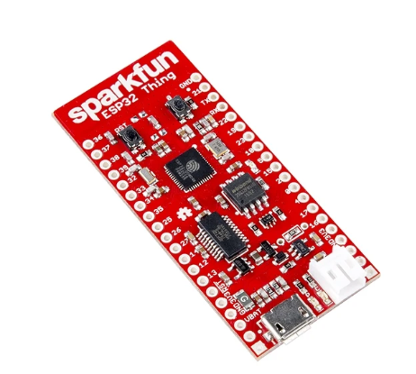
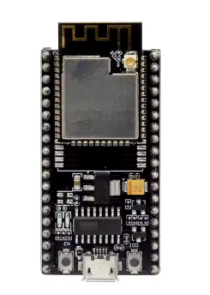
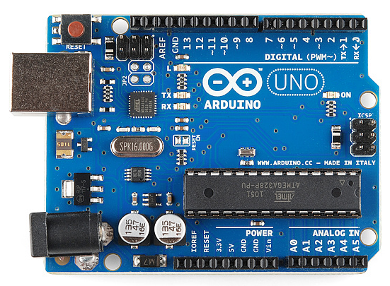
Câu 1: Đâu là ESP32 DEVKIT V1?
B
A
C
D

Slide 45
Câu 2: Cảm biến ngọn lửa (Flame Sensor YG1006) phát hiện bức xạ trong dải quang phổ hồng ngoại nào?
A. 100 nm – 380 nm (Tia tử ngoại UV)
B. . 760 nm – 1100 nm (Tia hồng ngoại ngọn lửa)
C. 1500 nm – 2500 nm (Hồng ngoại xa)
D. Sóng siêu âm tần số 40 kHz

Slide 46
Câu 3. Trong hệ thống cảnh báo khẩn cấp, cơ cấu chấp hành còi báo động tại chỗ phải tuân thủ nguyên tắc nào?
A. Phải đợi máy chủ Cloud/Telegram xác nhận mới được phát chuông
B. Chỉ phát âm thanh khi người dùng mở ứng dụng Telegram
C. Hoạt động độc lập tại chỗ ngay lập tức (Local Autonomy), không phụ thuộc vào Internet
D. Tự động tắt còi ngay khi thiết bị mất sóng Wi-Fi

Slide 47
XIN CHÂN THÀNH CẢM ƠN!
Thầy và các bạn sinh viên đã chú ý theo dõi và lắng nghe bài báo cáo của Nhóm 2!

